Slide 1

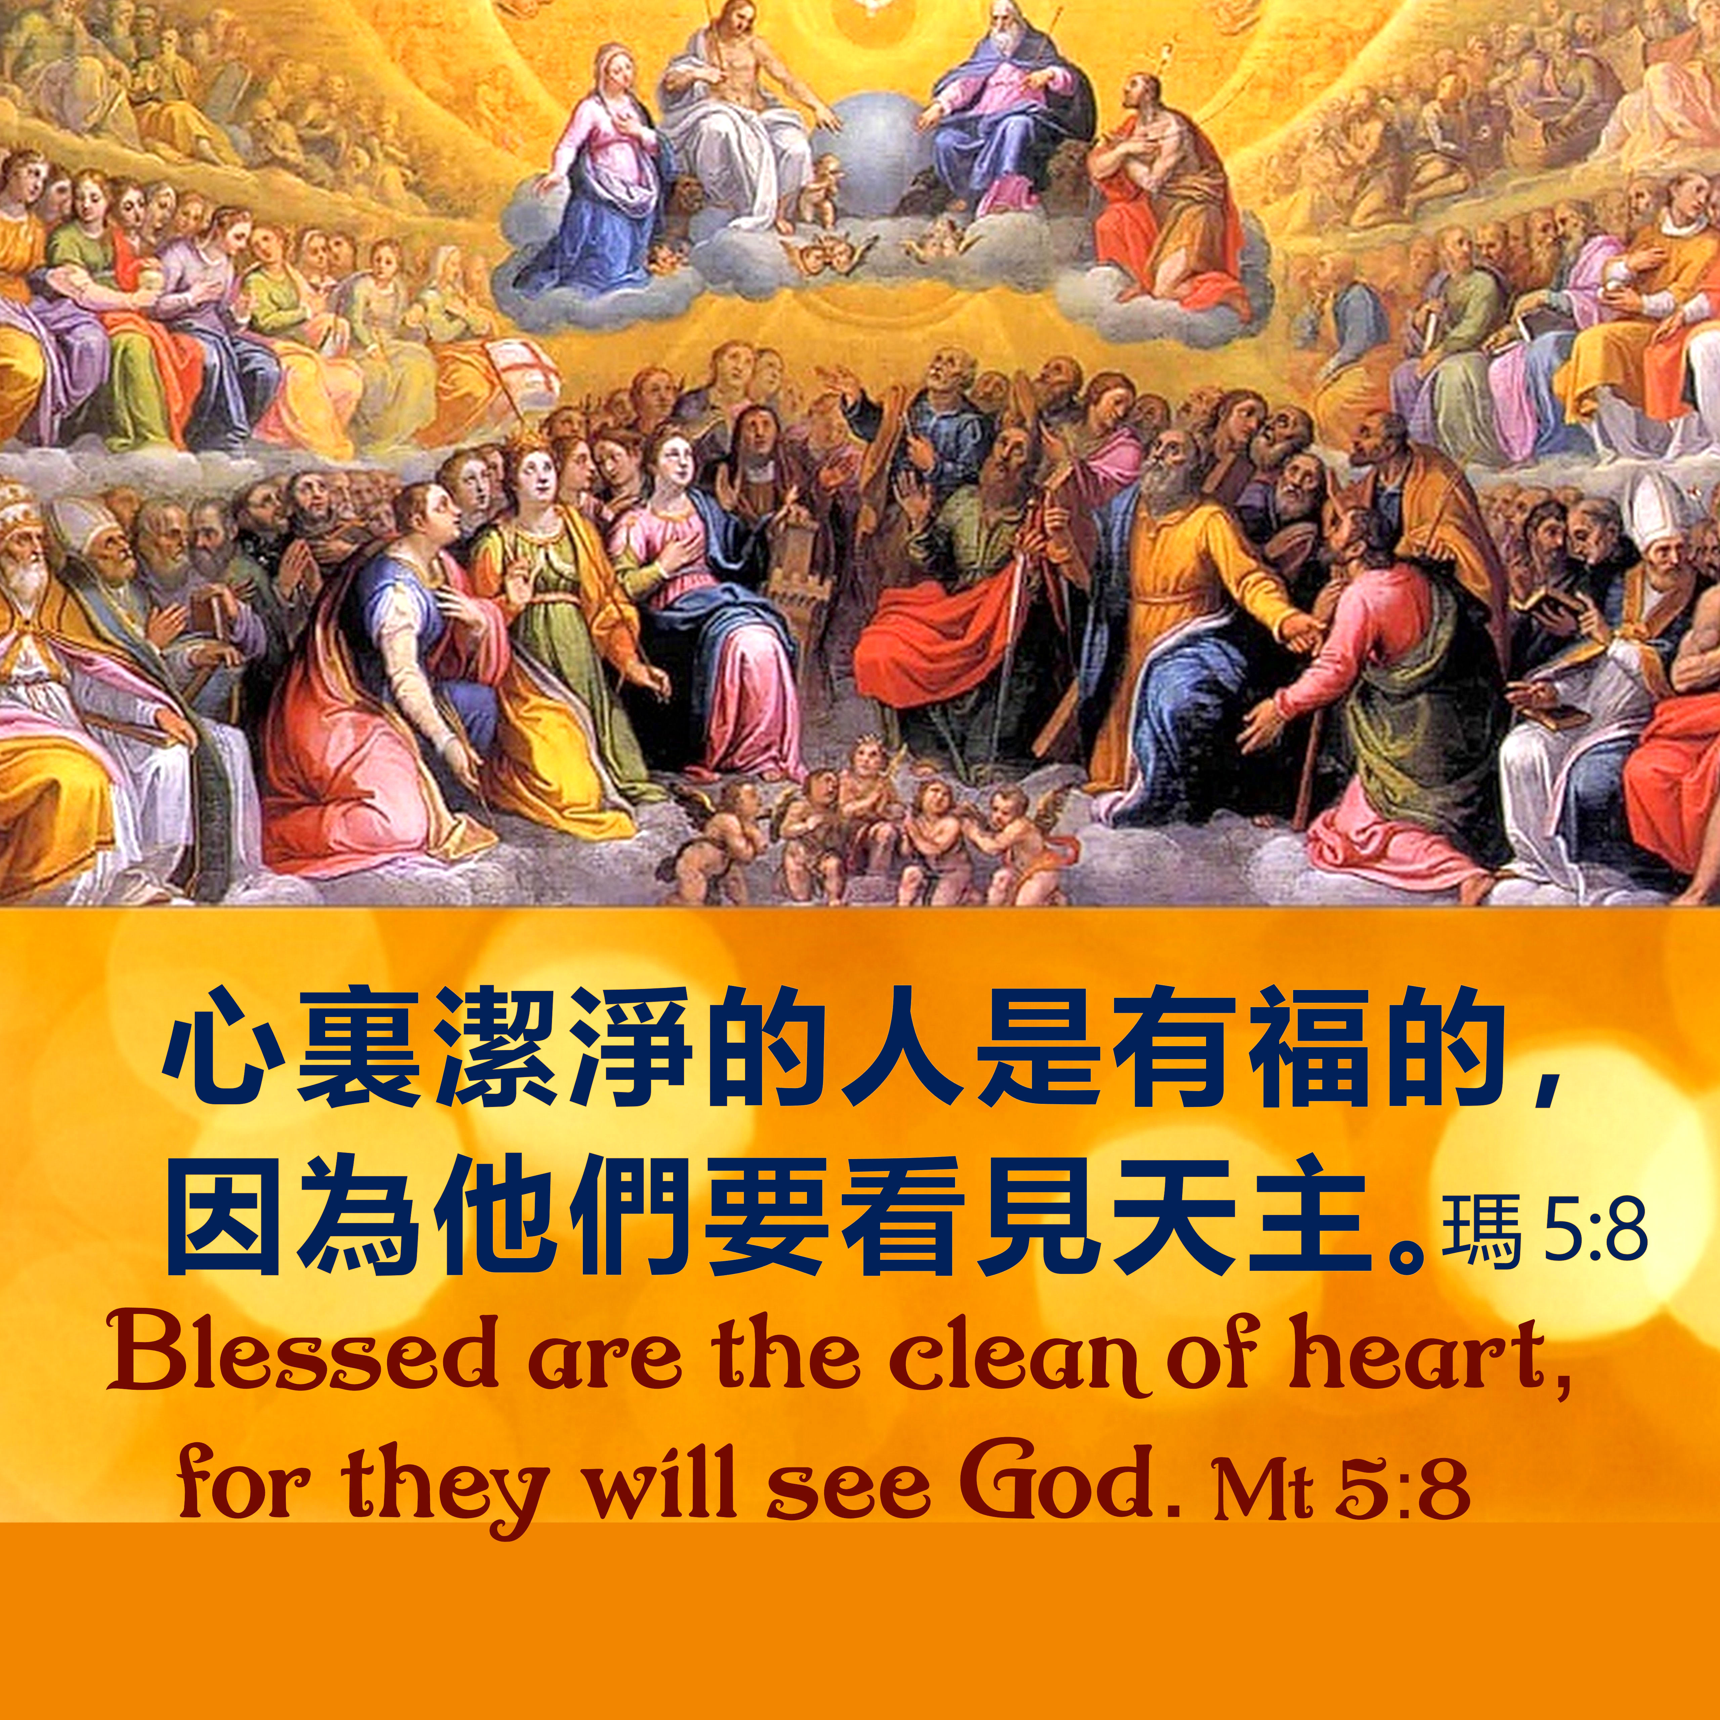
天主教香港聖經協會
「讀主言‧入主心」聖經金句日曆
2025年11月1日星期六 九月十二
諸聖節 (節日)
All Saints (S)
手機接收金句:Whatsapp 9854 7532 facebook.com/HKCBA197350

Slide 2
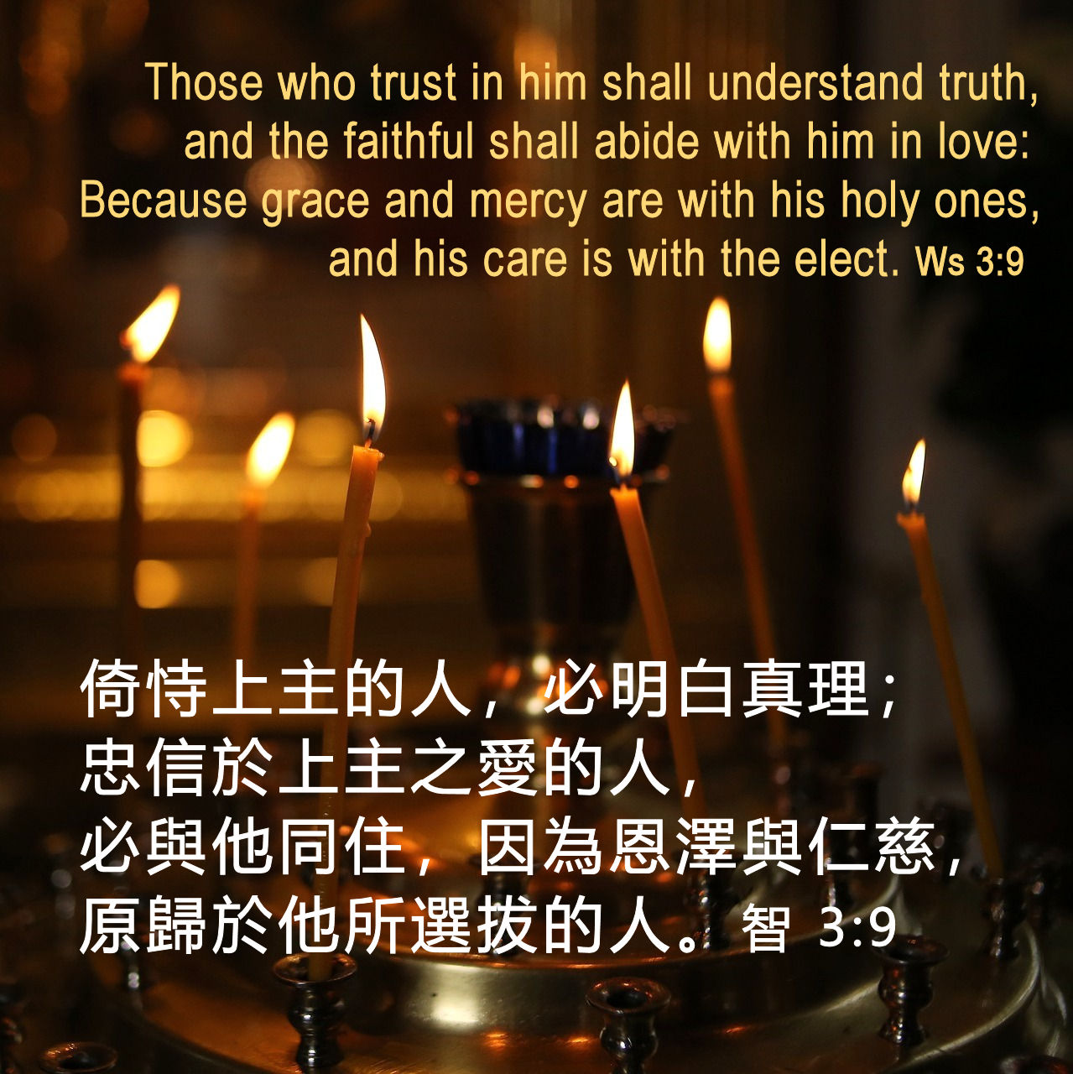
天主教香港聖經協會
「讀主言‧入主心」聖經金句日曆
2025年11月2日主日 九月十三
追思已亡諸信者
The Commemoration of All the Faithful Departed (All Souls)
手機接收金句:Whatsapp 9854 7532 facebook.com/HKCBA197350

Slide 3
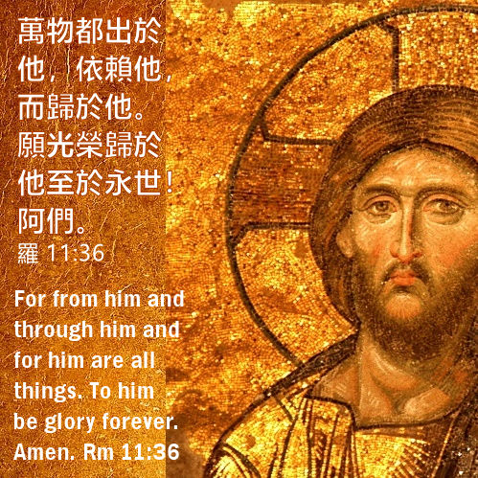
天主教香港聖經協會
「讀主言‧入主心」聖經金句日曆
2025年11月3日星期一 九月十四
常年期第三十一周
手機接收金句:Whatsapp 9854 7532 facebook.com/HKCBA197350

Slide 4
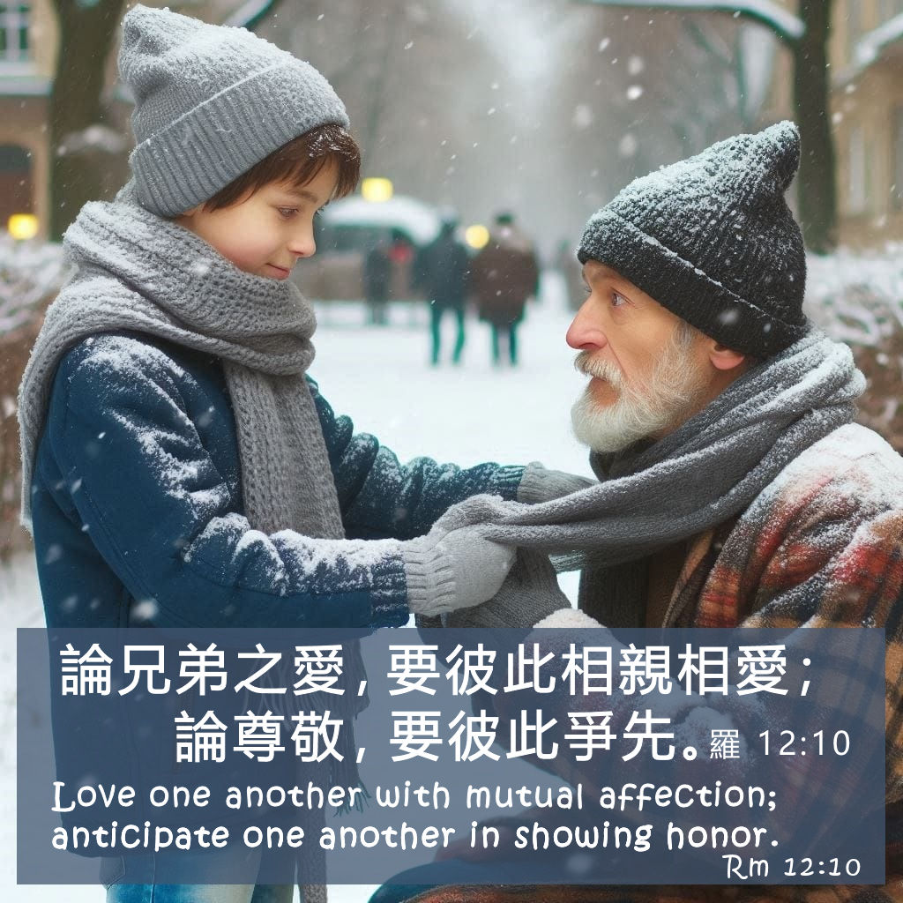
天主教香港聖經協會
「讀主言‧入主心」聖經金句日曆
2025年11月4日星期二 九月十五
聖嘉祿．鮑榮茂主教 (紀念)
St Charles Borromeo (M)
手機接收金句:Whatsapp 9854 7532 facebook.com/HKCBA197350

Slide 5
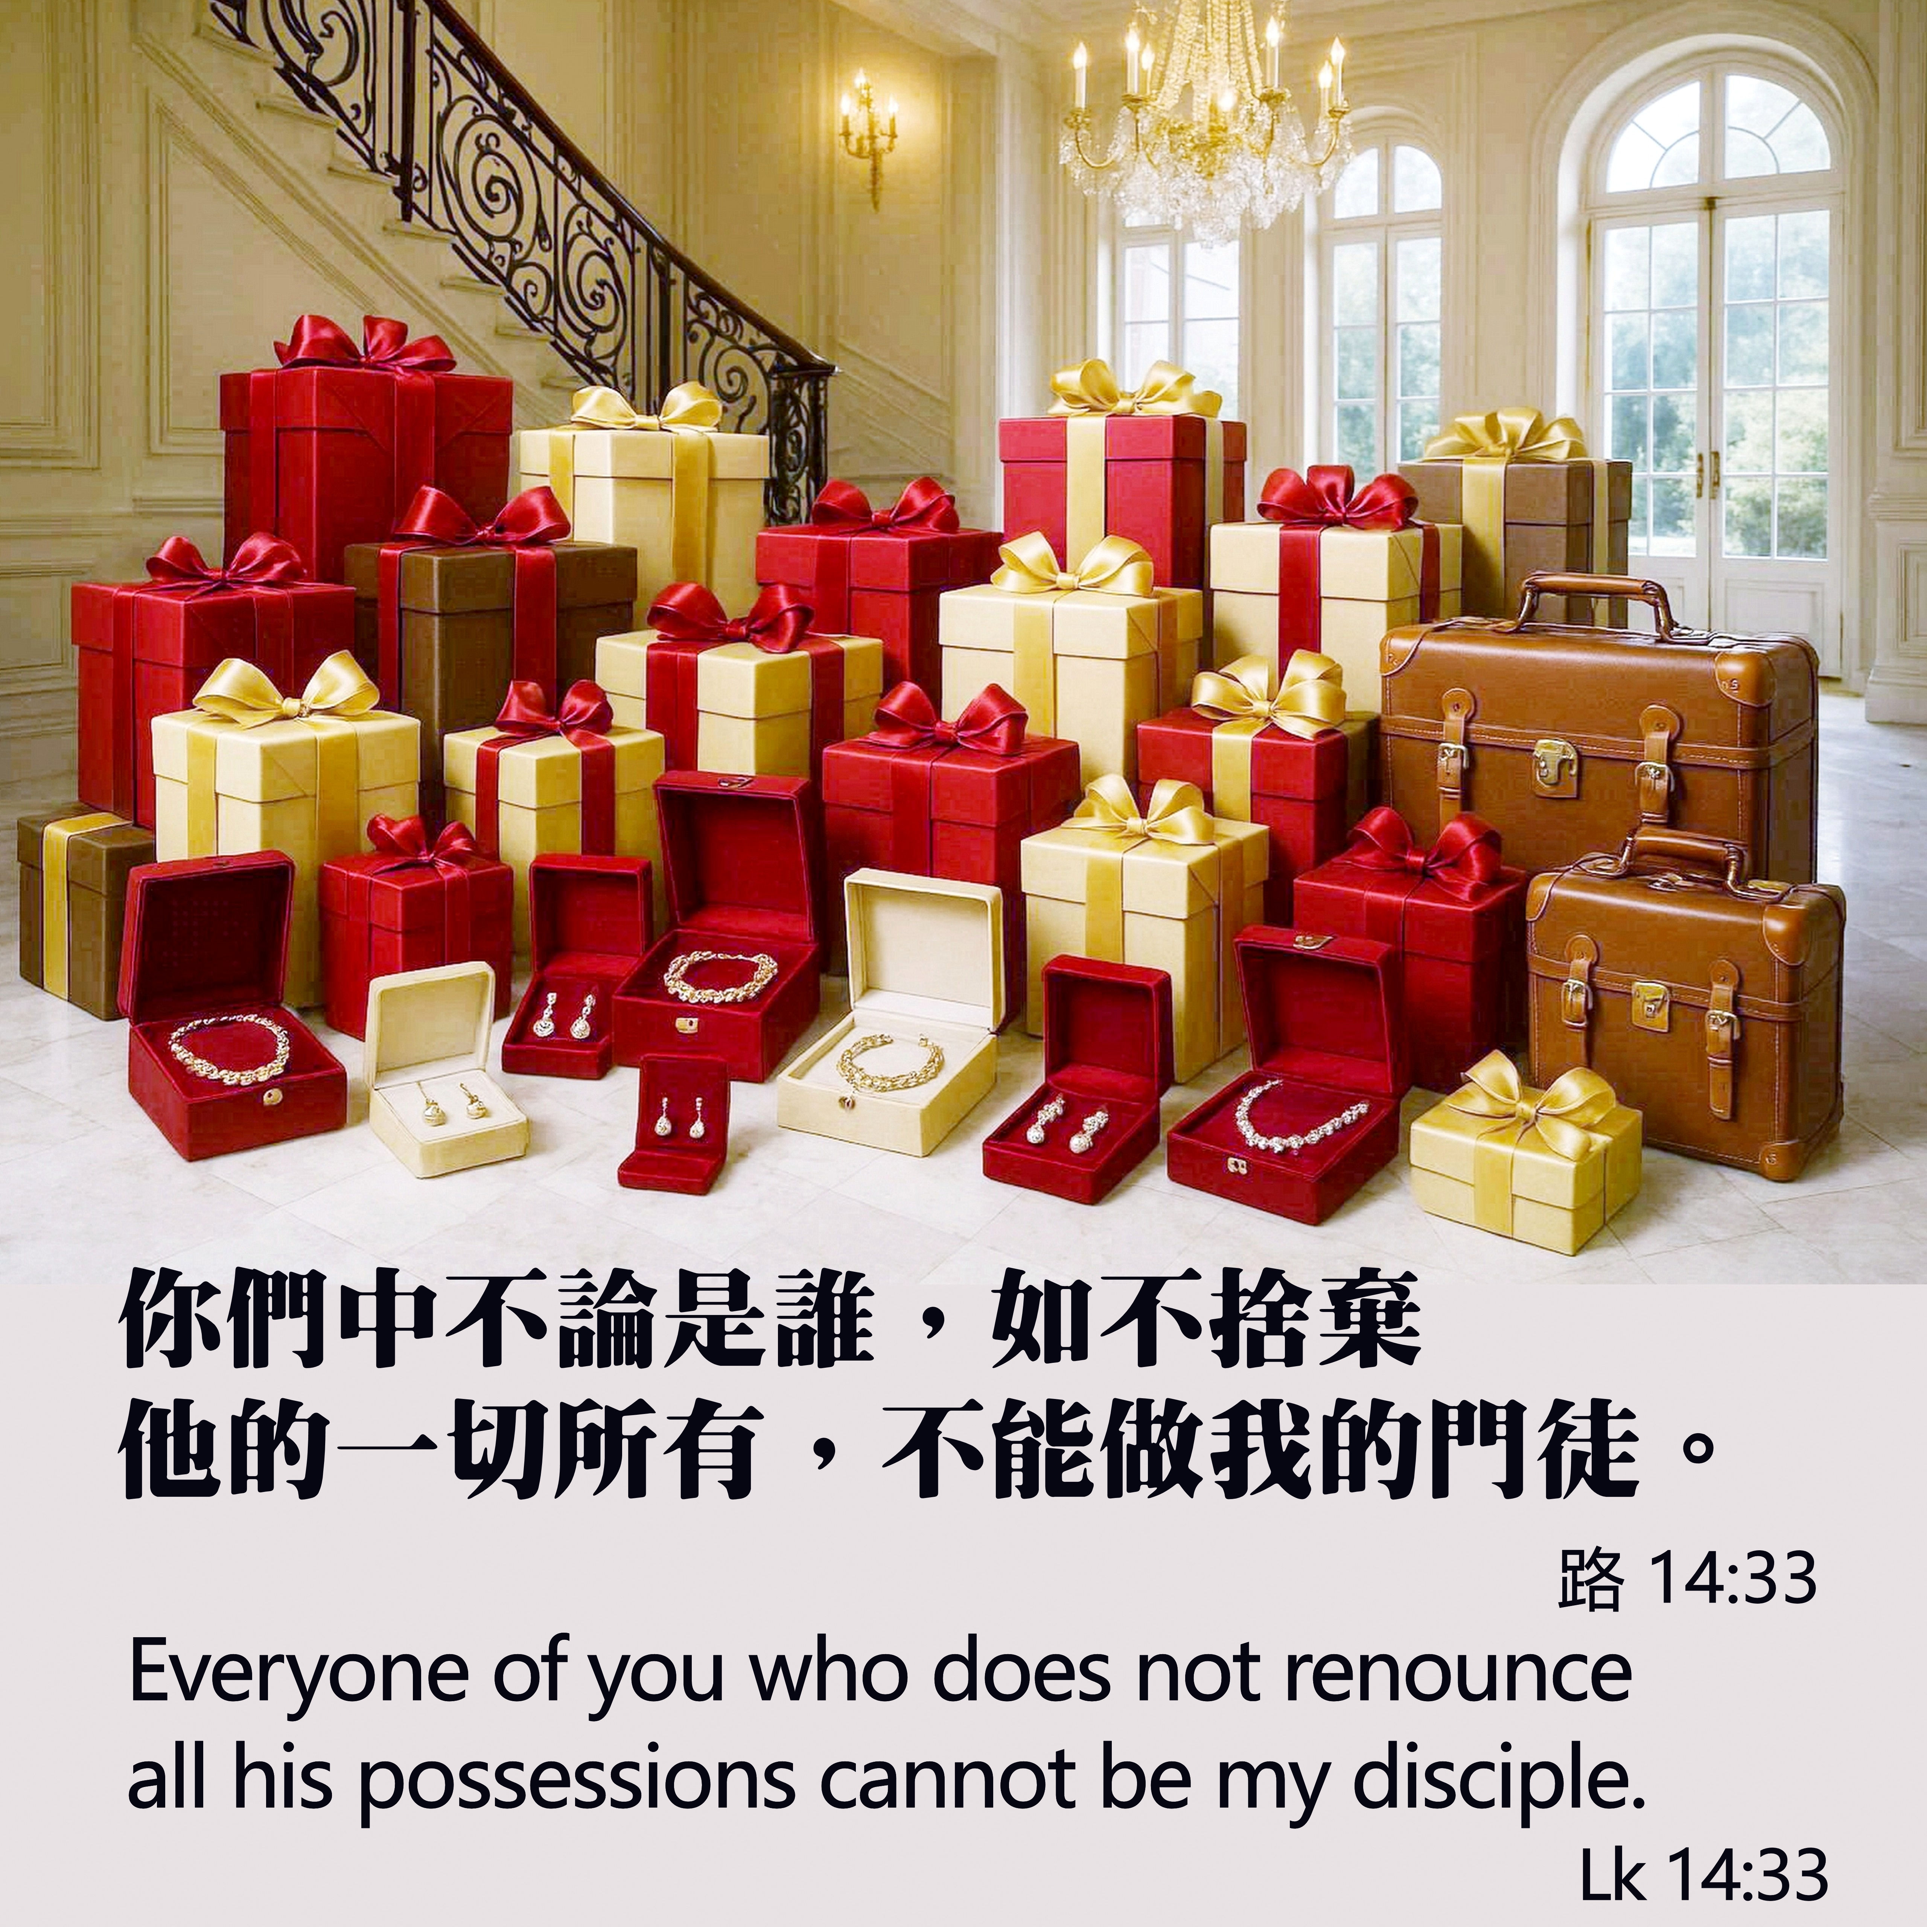
天主教香港聖經協會
「讀主言‧入主心」聖經金句日曆
2025年11月5日星期三 九月十六
常年期第三十一周
手機接收金句:Whatsapp 9854 7532 facebook.com/HKCBA197350

Slide 6
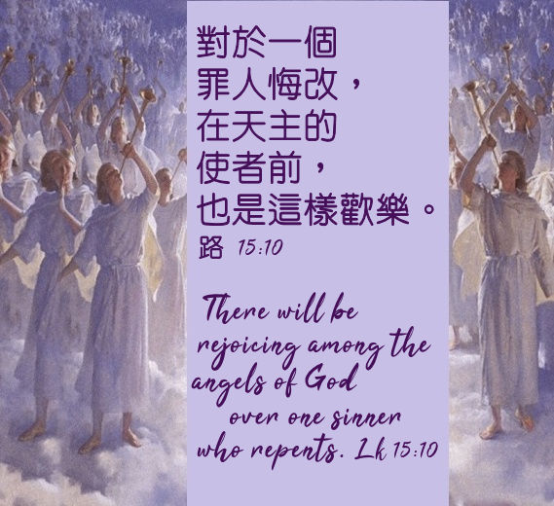
天主教香港聖經協會
「讀主言‧入主心」聖經金句日曆
2025年11月6日星期四 九月十七
常年期第三十一周
手機接收金句:Whatsapp 9854 7532 facebook.com/HKCBA197350

Slide 7
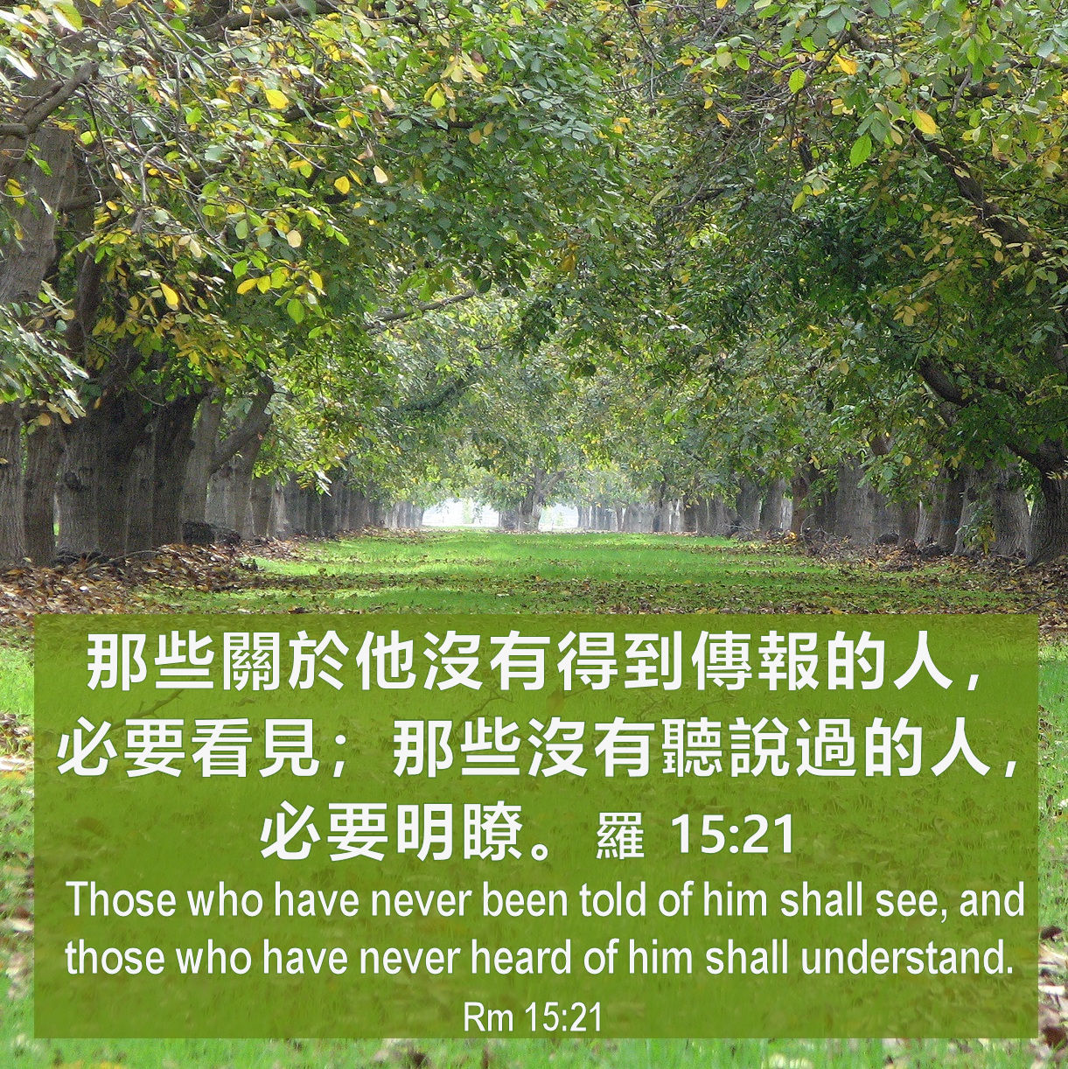
天主教香港聖經協會
「讀主言‧入主心」聖經金句日曆
2025年11月7日星期五 立冬 九月十八
常年期第三十一周
手機接收金句:Whatsapp 9854 7532 facebook.com/HKCBA197350

Slide 8
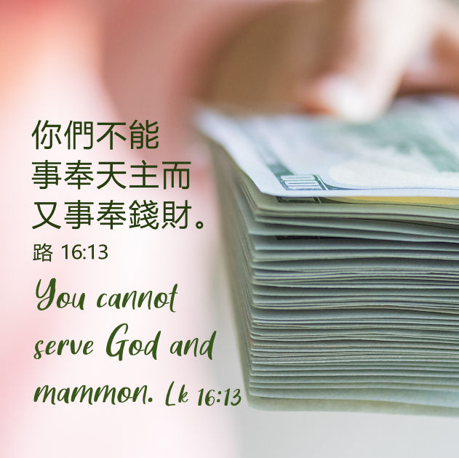
天主教香港聖經協會
「讀主言‧入主心」聖經金句日曆
2025年11月8日星期六 九月十九
常年期第三十一周
手機接收金句:Whatsapp 9854 7532 facebook.com/HKCBA197350

Slide 9
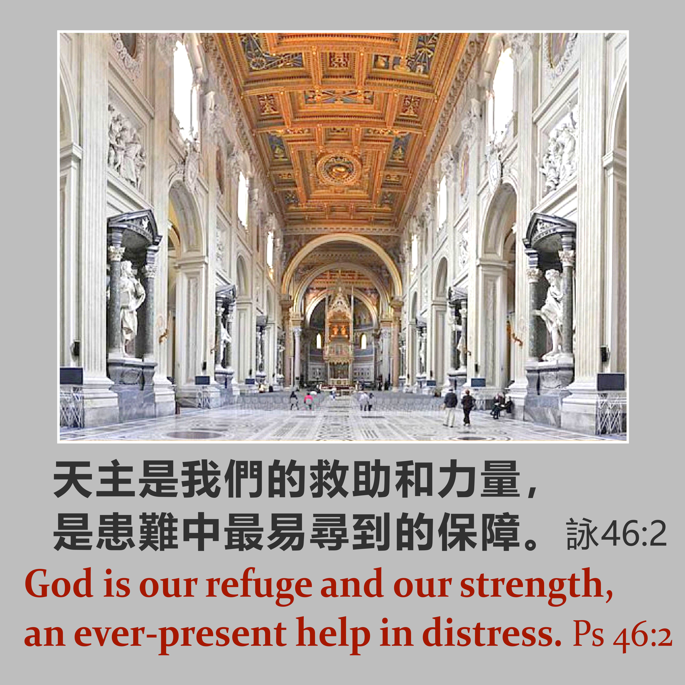
天主教香港聖經協會
「讀主言‧入主心」聖經金句日曆
2025年11月9日主日 九月二十
祝聖拉特朗大殿 (慶日)
The Dedication of the Lateran Basilica (F)
手機接收金句:Whatsapp 9854 7532 facebook.com/HKCBA197350

Slide 10
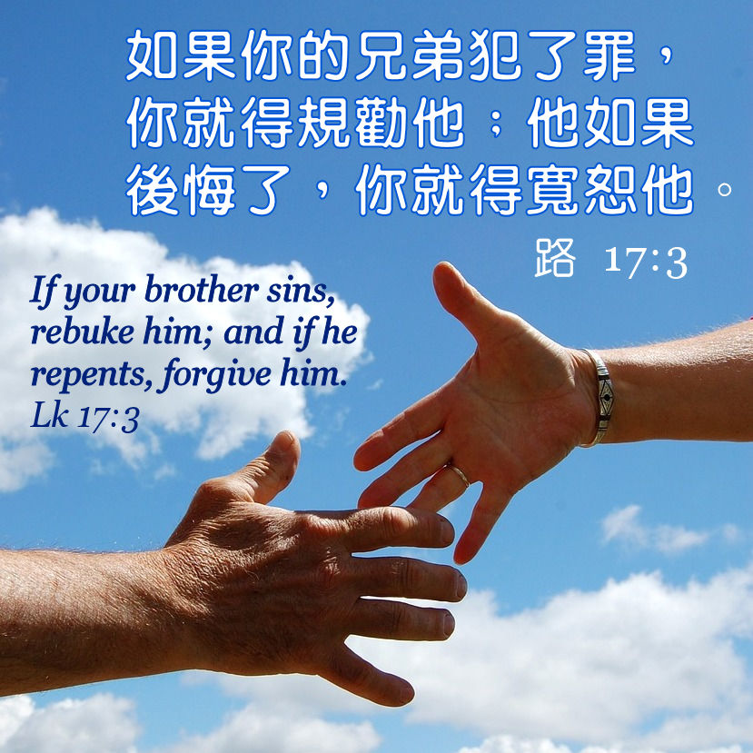
天主教香港聖經協會
「讀主言‧入主心」聖經金句日曆
2025年11月10日星期一 九月廿一
教宗聖良一世 (聖師)(紀念)
St Leo the Great (M)
手機接收金句:Whatsapp 9854 7532 facebook.com/HKCBA197350

Slide 11
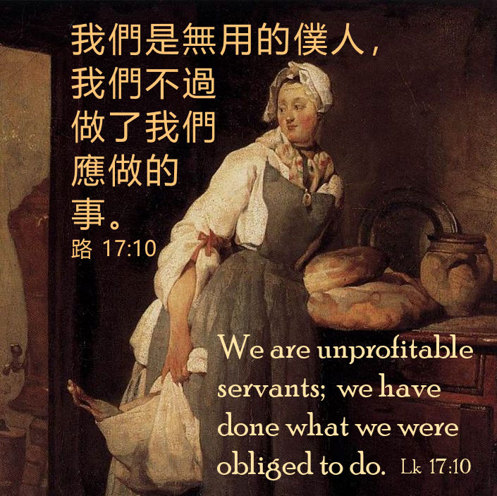
天主教香港聖經協會
「讀主言‧入主心」聖經金句日曆
2025年11月11日星期二 九月廿二
聖瑪爾定主教．都爾 (紀念)
St Martin of Tours (M)
手機接收金句:Whatsapp 9854 7532 facebook.com/HKCBA197350

Slide 12
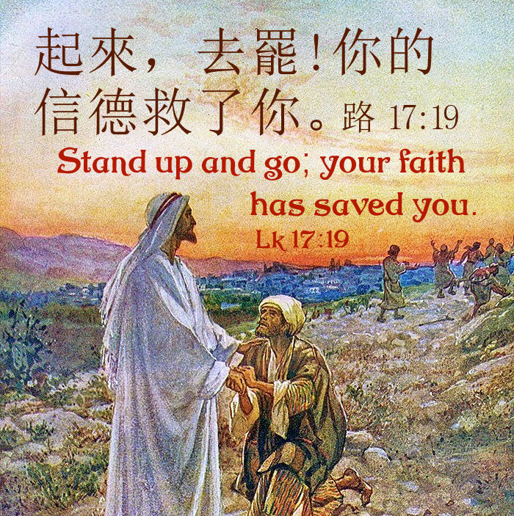
天主教香港聖經協會
「讀主言‧入主心」聖經金句日曆
2025年11月12日星期三 九月廿三
聖若撒法(主教、殉道)(紀念)
St.Josaphat (M.)
手機接收金句:Whatsapp 9854 7532 facebook.com/HKCBA197350

Slide 13
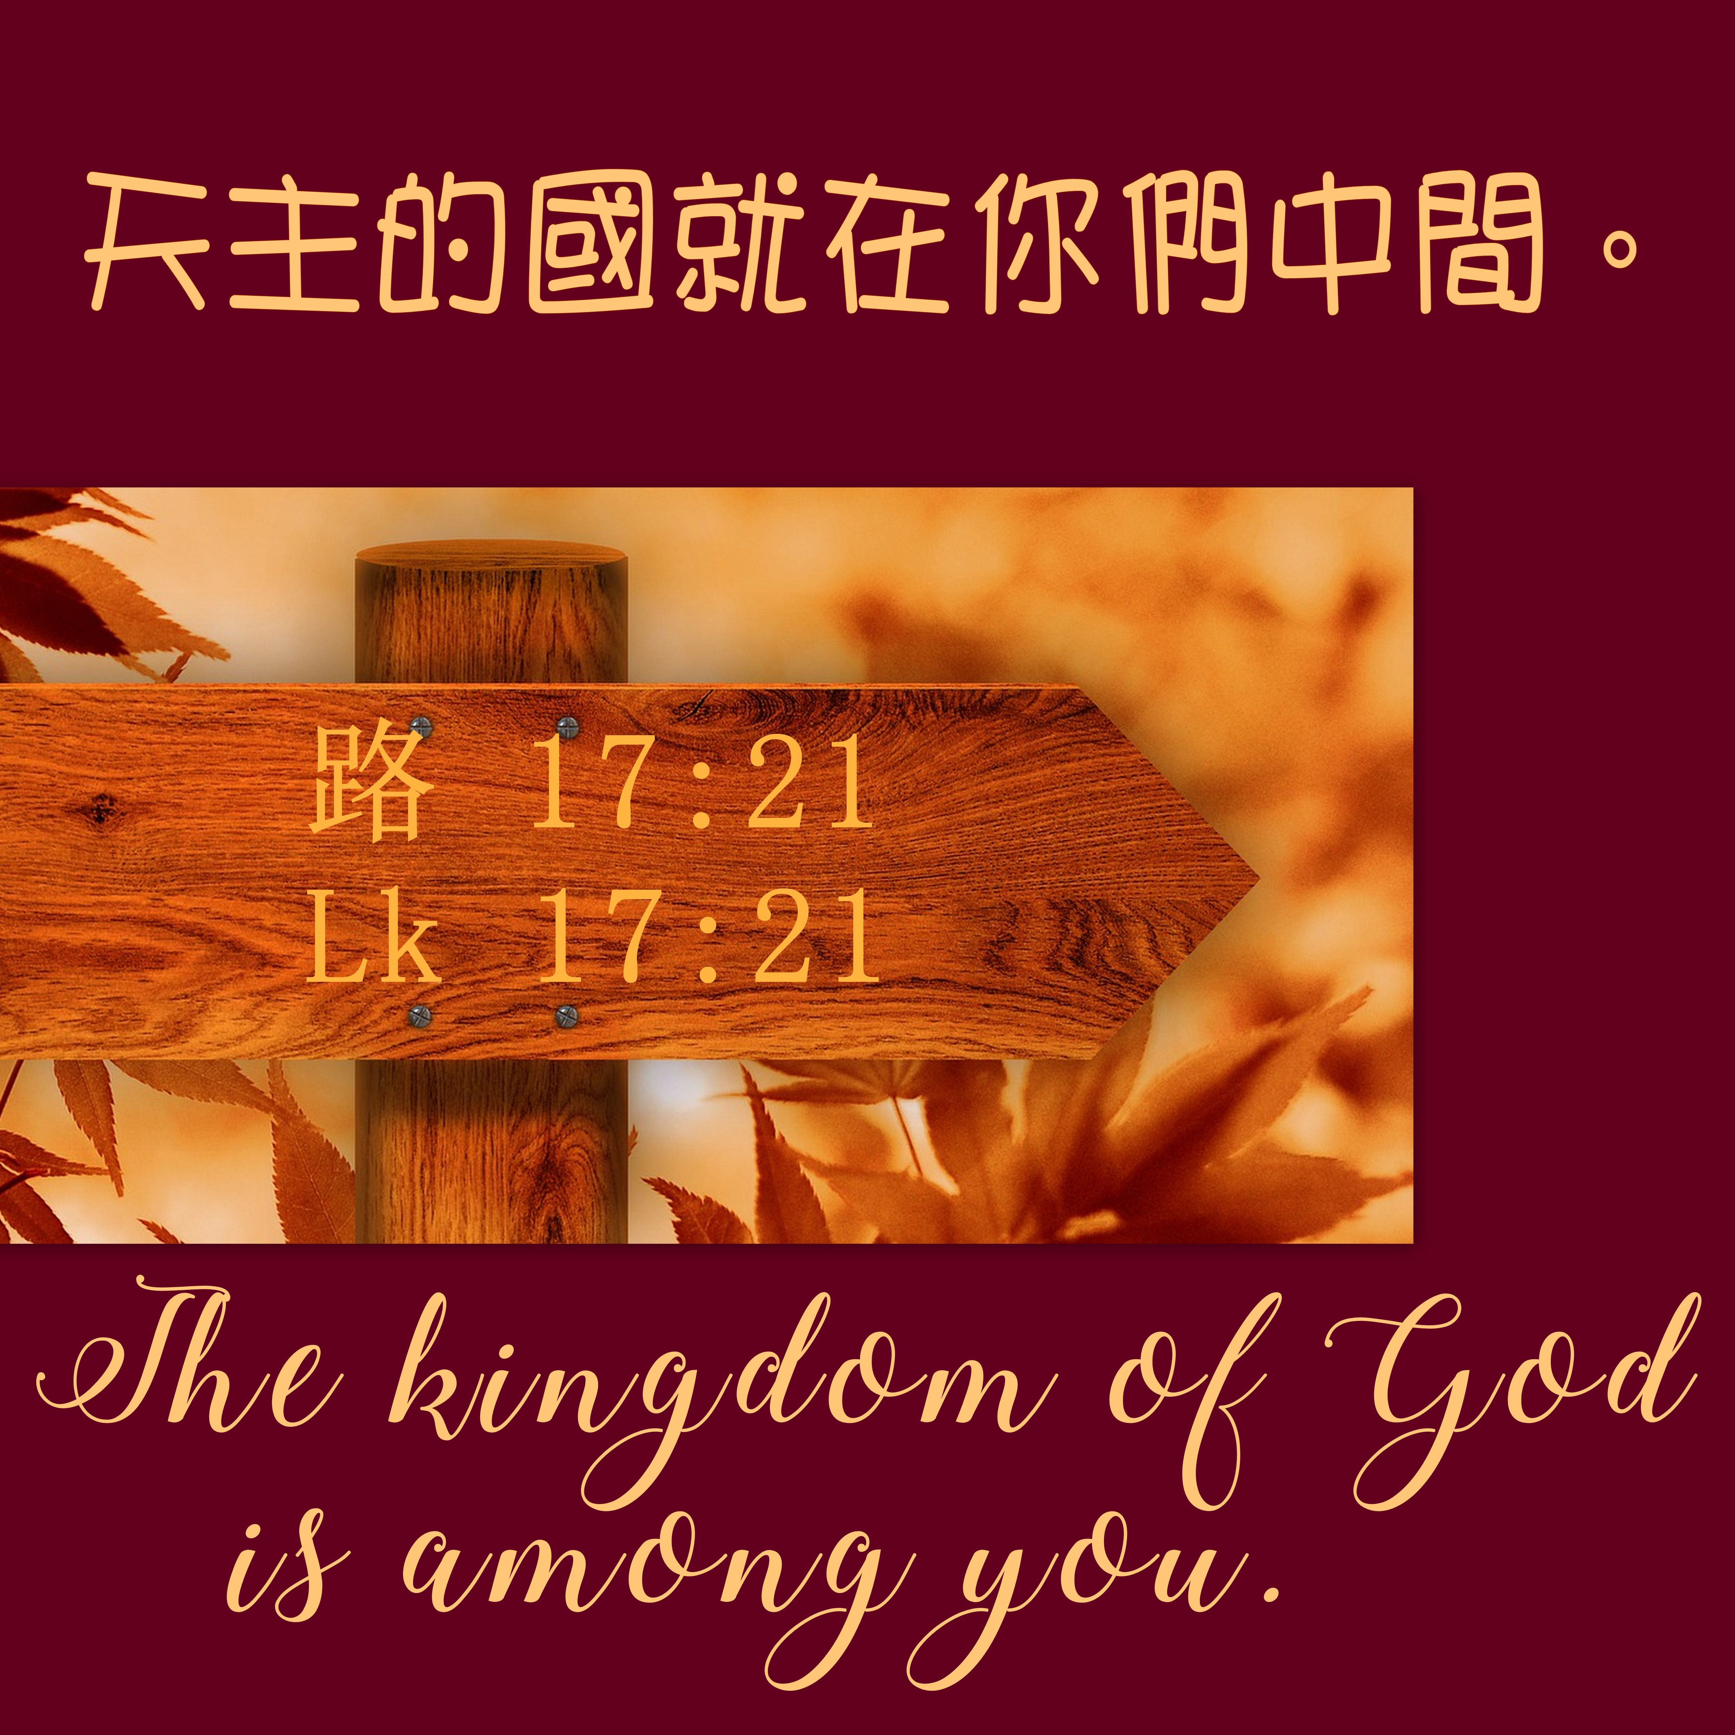
天主教香港聖經協會
「讀主言‧入主心」聖經金句日曆
2025年11月13日星期四 九月廿四
常年期第三十二周
手機接收金句:Whatsapp 9854 7532 facebook.com/HKCBA197350

Slide 14
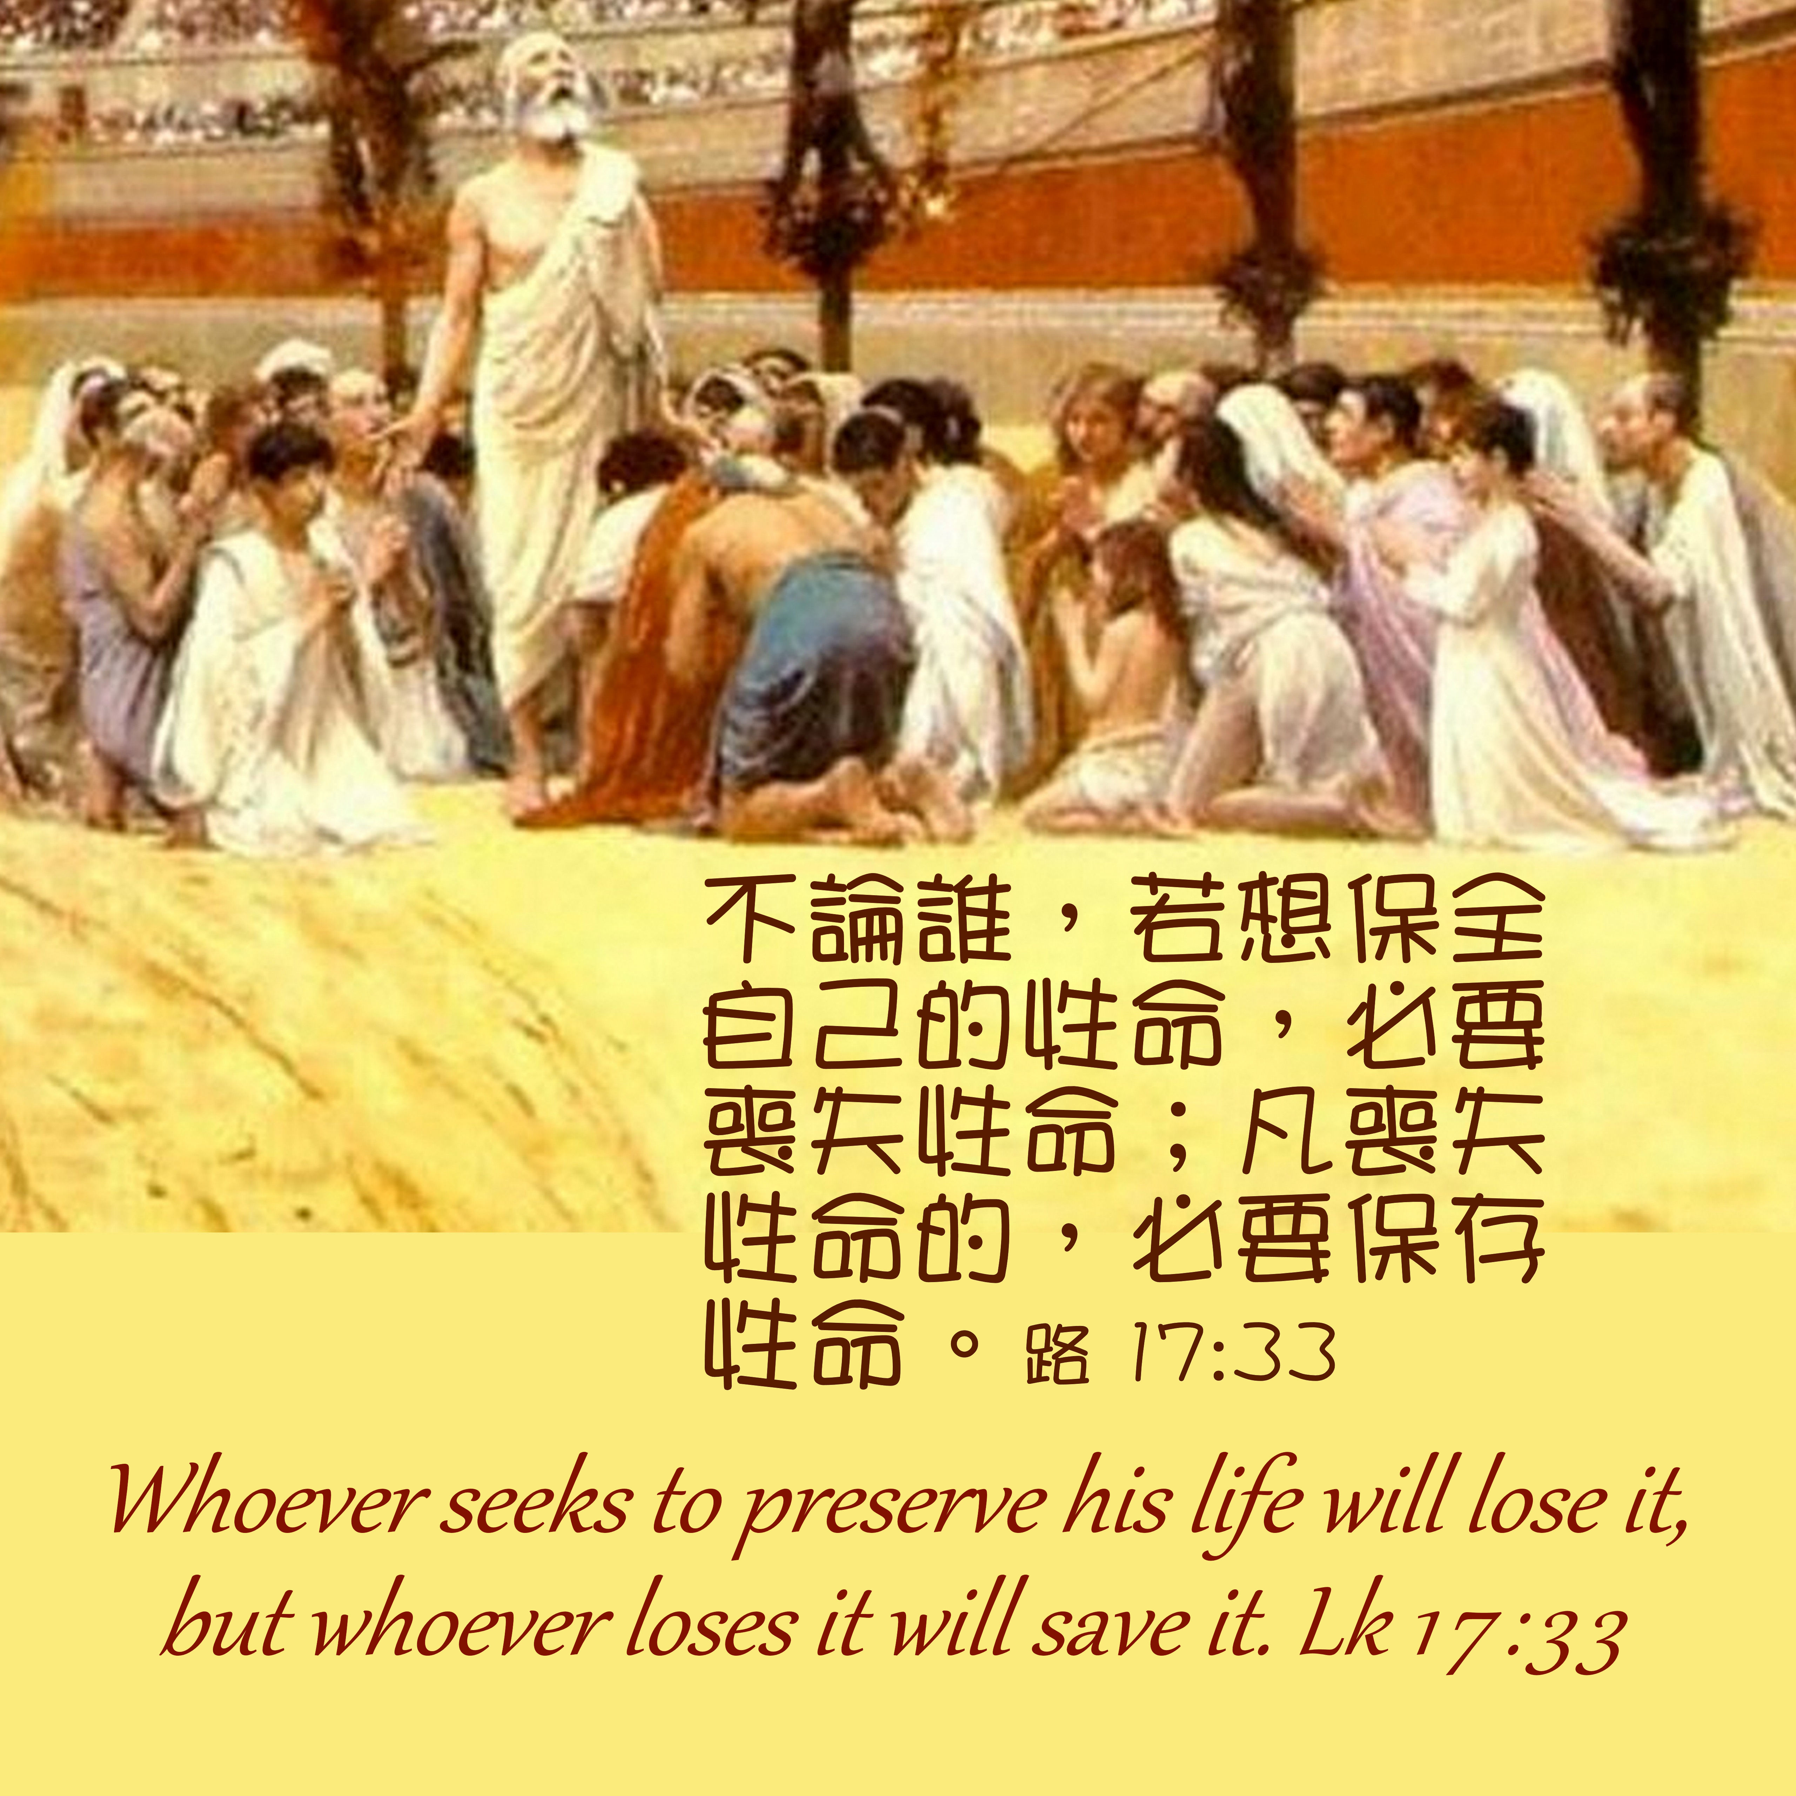
天主教香港聖經協會
「讀主言‧入主心」聖經金句日曆
2025年11月14日星期五 九月廿五
常年期第三十二周
手機接收金句:Whatsapp 9854 7532 facebook.com/HKCBA197350

Slide 15

天主教香港聖經協會
「讀主言‧入主心」聖經金句日曆
2025年11月15日星期六 九月廿六
常年期第三十二周
手機接收金句:Whatsapp 9854 7532 facebook.com/HKCBA197350

Slide 16
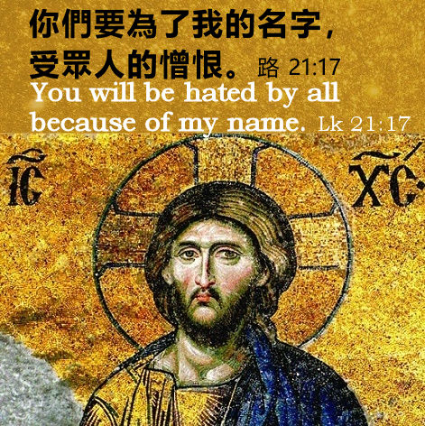
天主教香港聖經協會
「讀主言‧入主心」聖經金句日曆
2025年11月16日主日 九月廿七
常年期第三十三主日
手機接收金句:Whatsapp 9854 7532 facebook.com/HKCBA197350

Slide 17
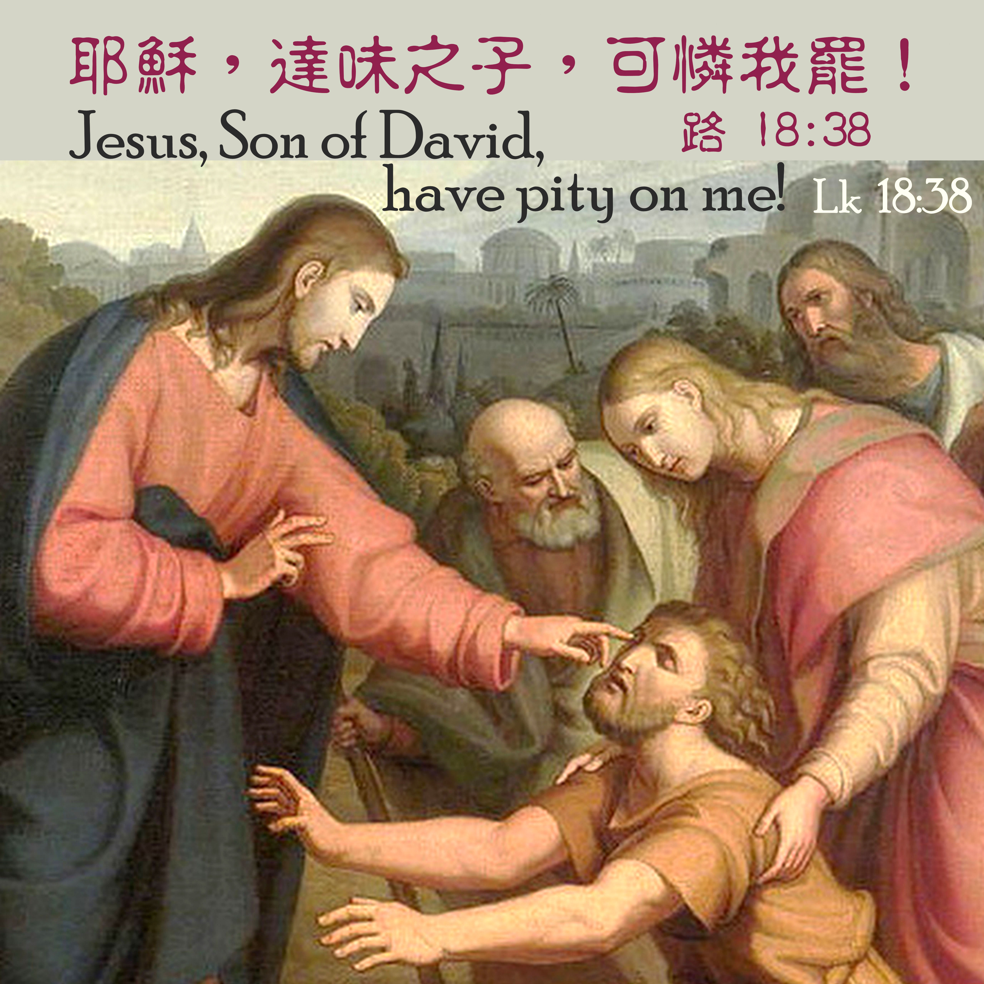
天主教香港聖經協會
「讀主言‧入主心」聖經金句日曆
2025年11月17日星期一 九月廿八
聖依撒伯爾．匈牙利 (會士)(紀念)
St Elizabeth of Hungary (M)
手機接收金句:Whatsapp 9854 7532 facebook.com/HKCBA197350

Slide 18
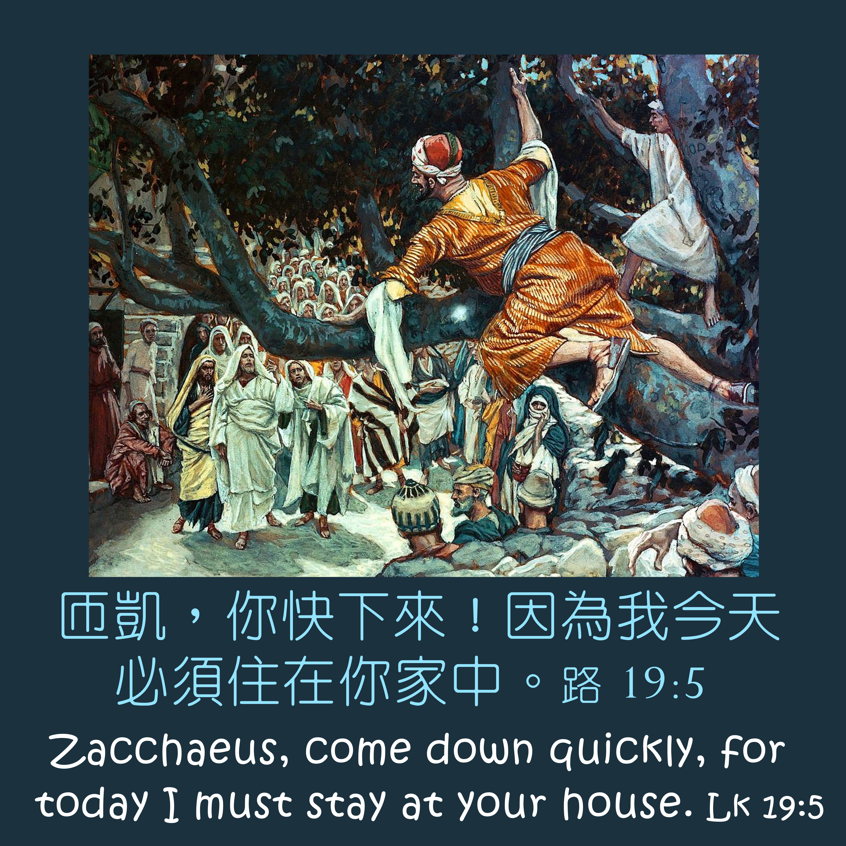
天主教香港聖經協會
「讀主言‧入主心」聖經金句日曆
2025年11月18日星期二 九月廿九
常年期第三十三周
手機接收金句:Whatsapp 9854 7532 facebook.com/HKCBA197350

Slide 19
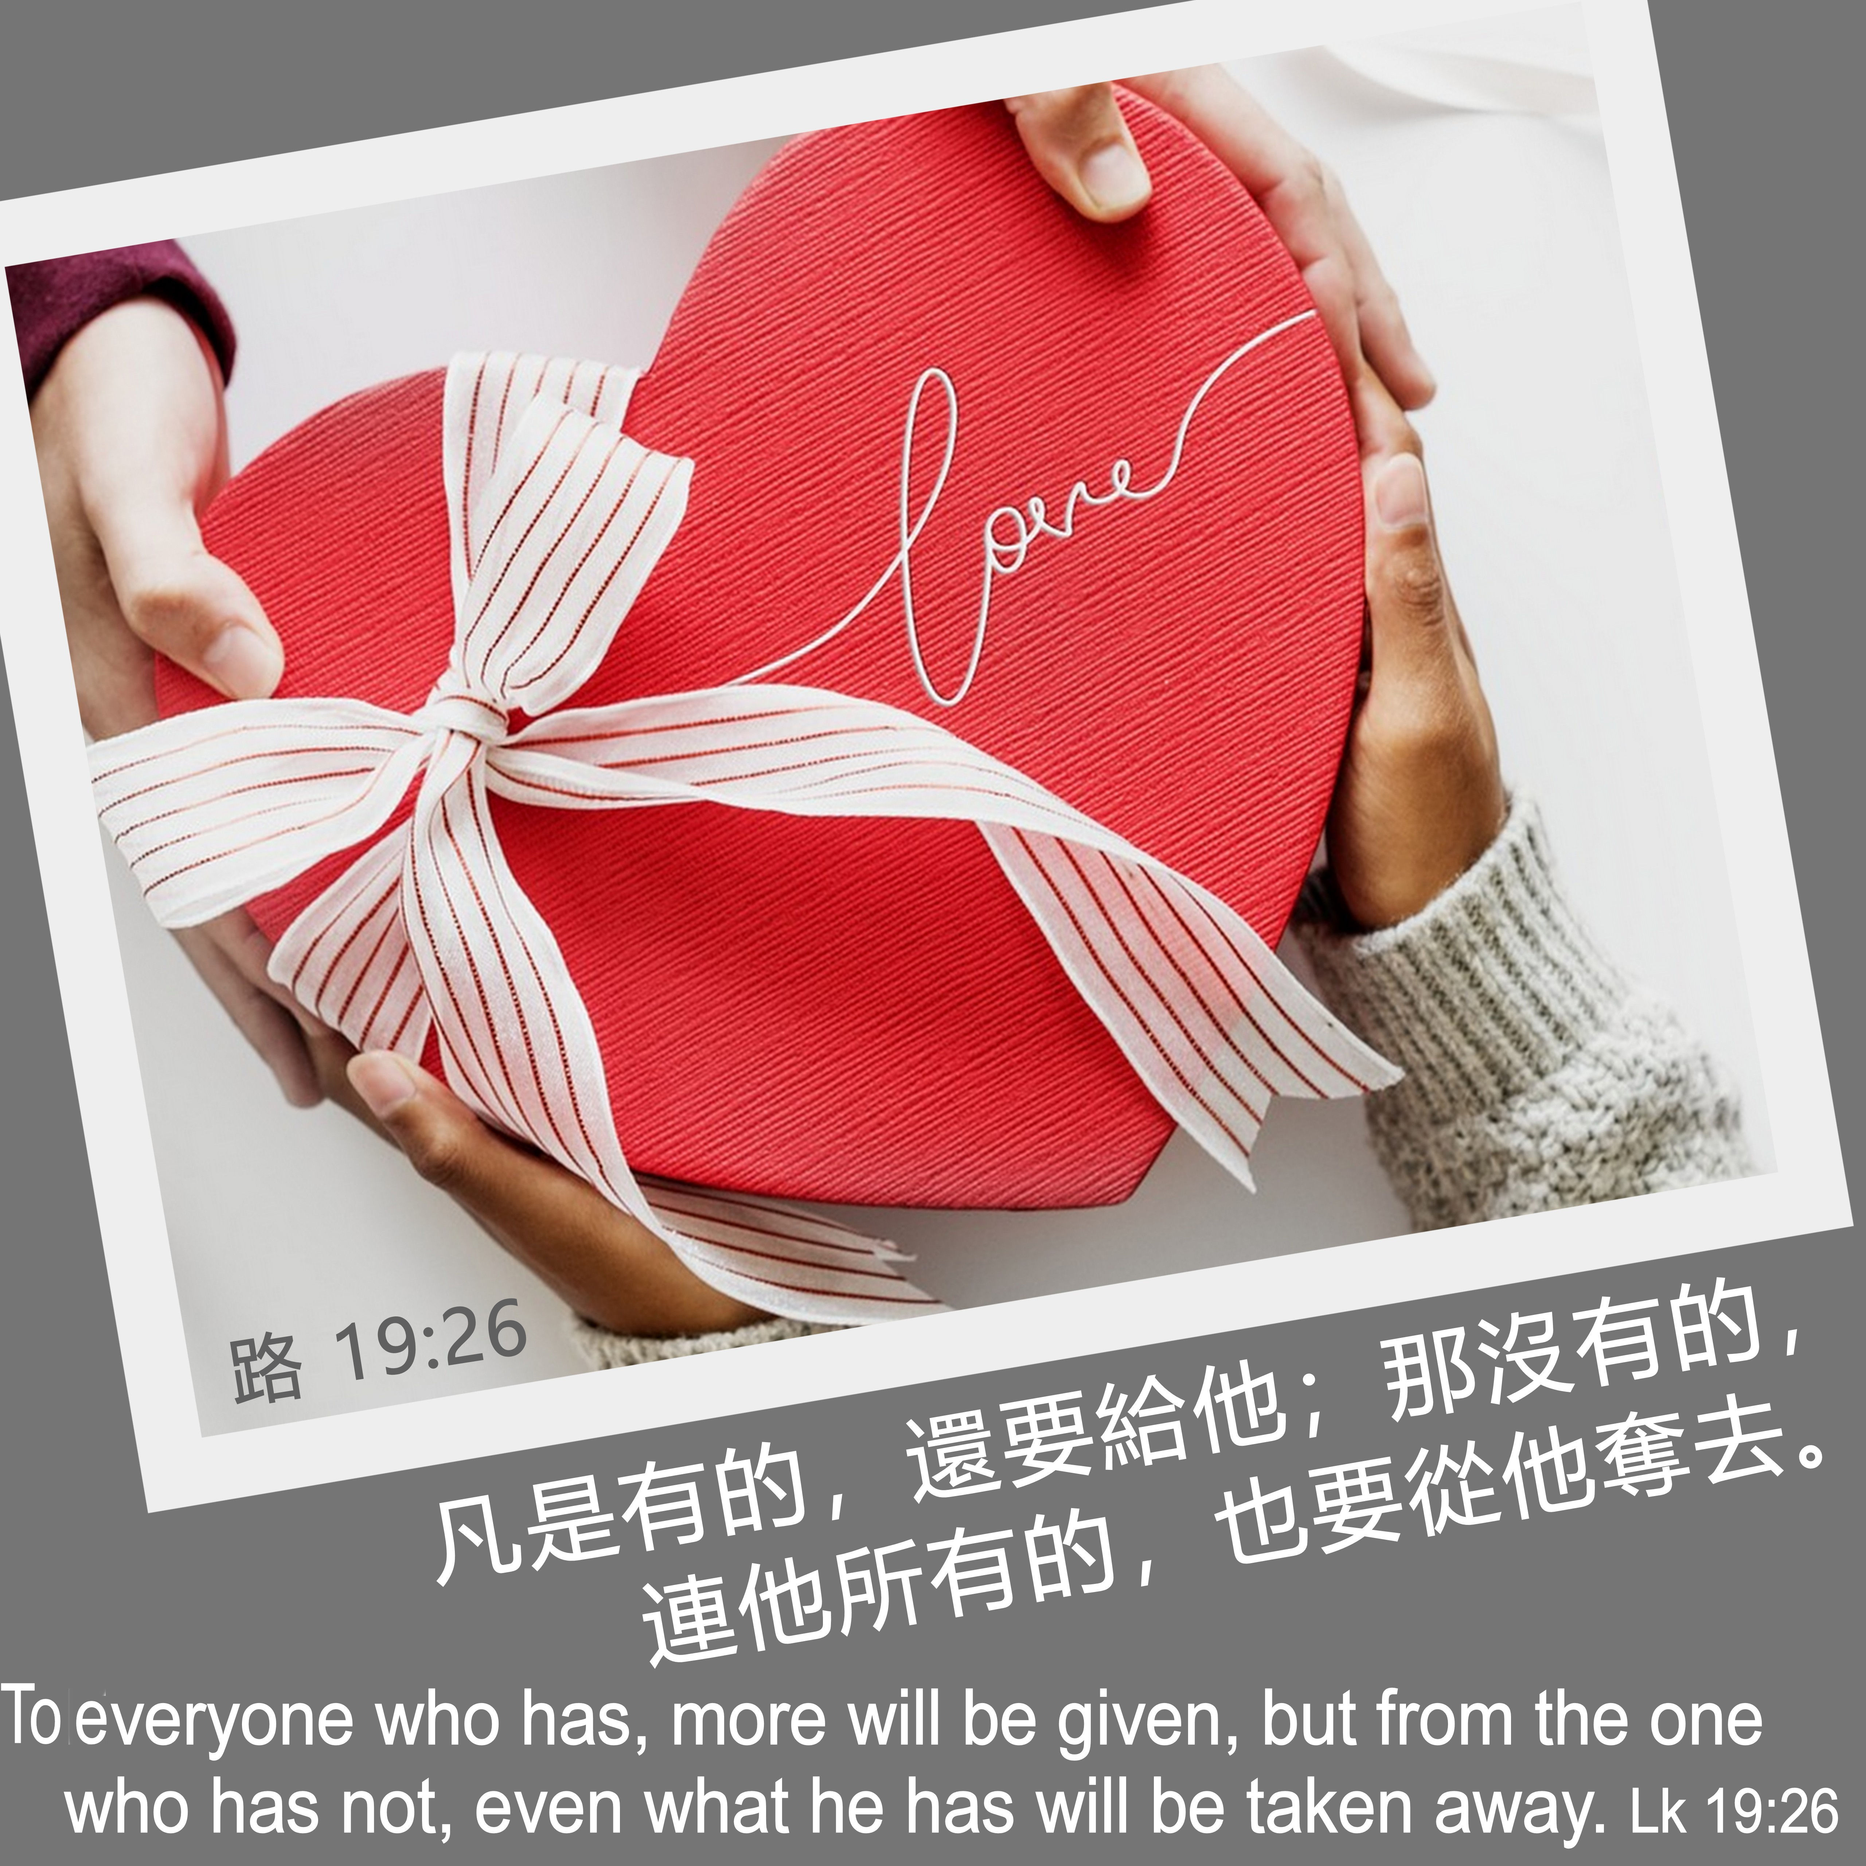
天主教香港聖經協會
「讀主言‧入主心」聖經金句日曆
2025年11月19日星期三 九月三十
常年期第三十三周
手機接收金句:Whatsapp 9854 7532 facebook.com/HKCBA197350

Slide 20
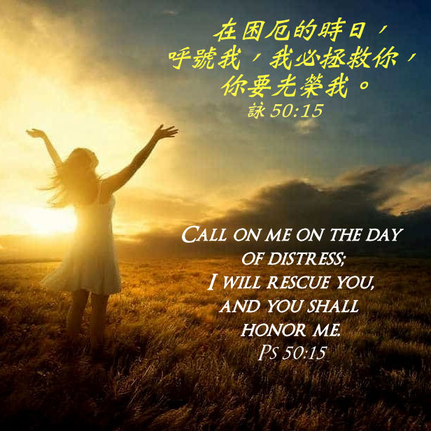
天主教香港聖經協會
「讀主言‧入主心」聖經金句日曆
2025年11月20日星期四 十月初一
常年期第三十三周
手機接收金句:Whatsapp 9854 7532 facebook.com/HKCBA197350

Slide 21
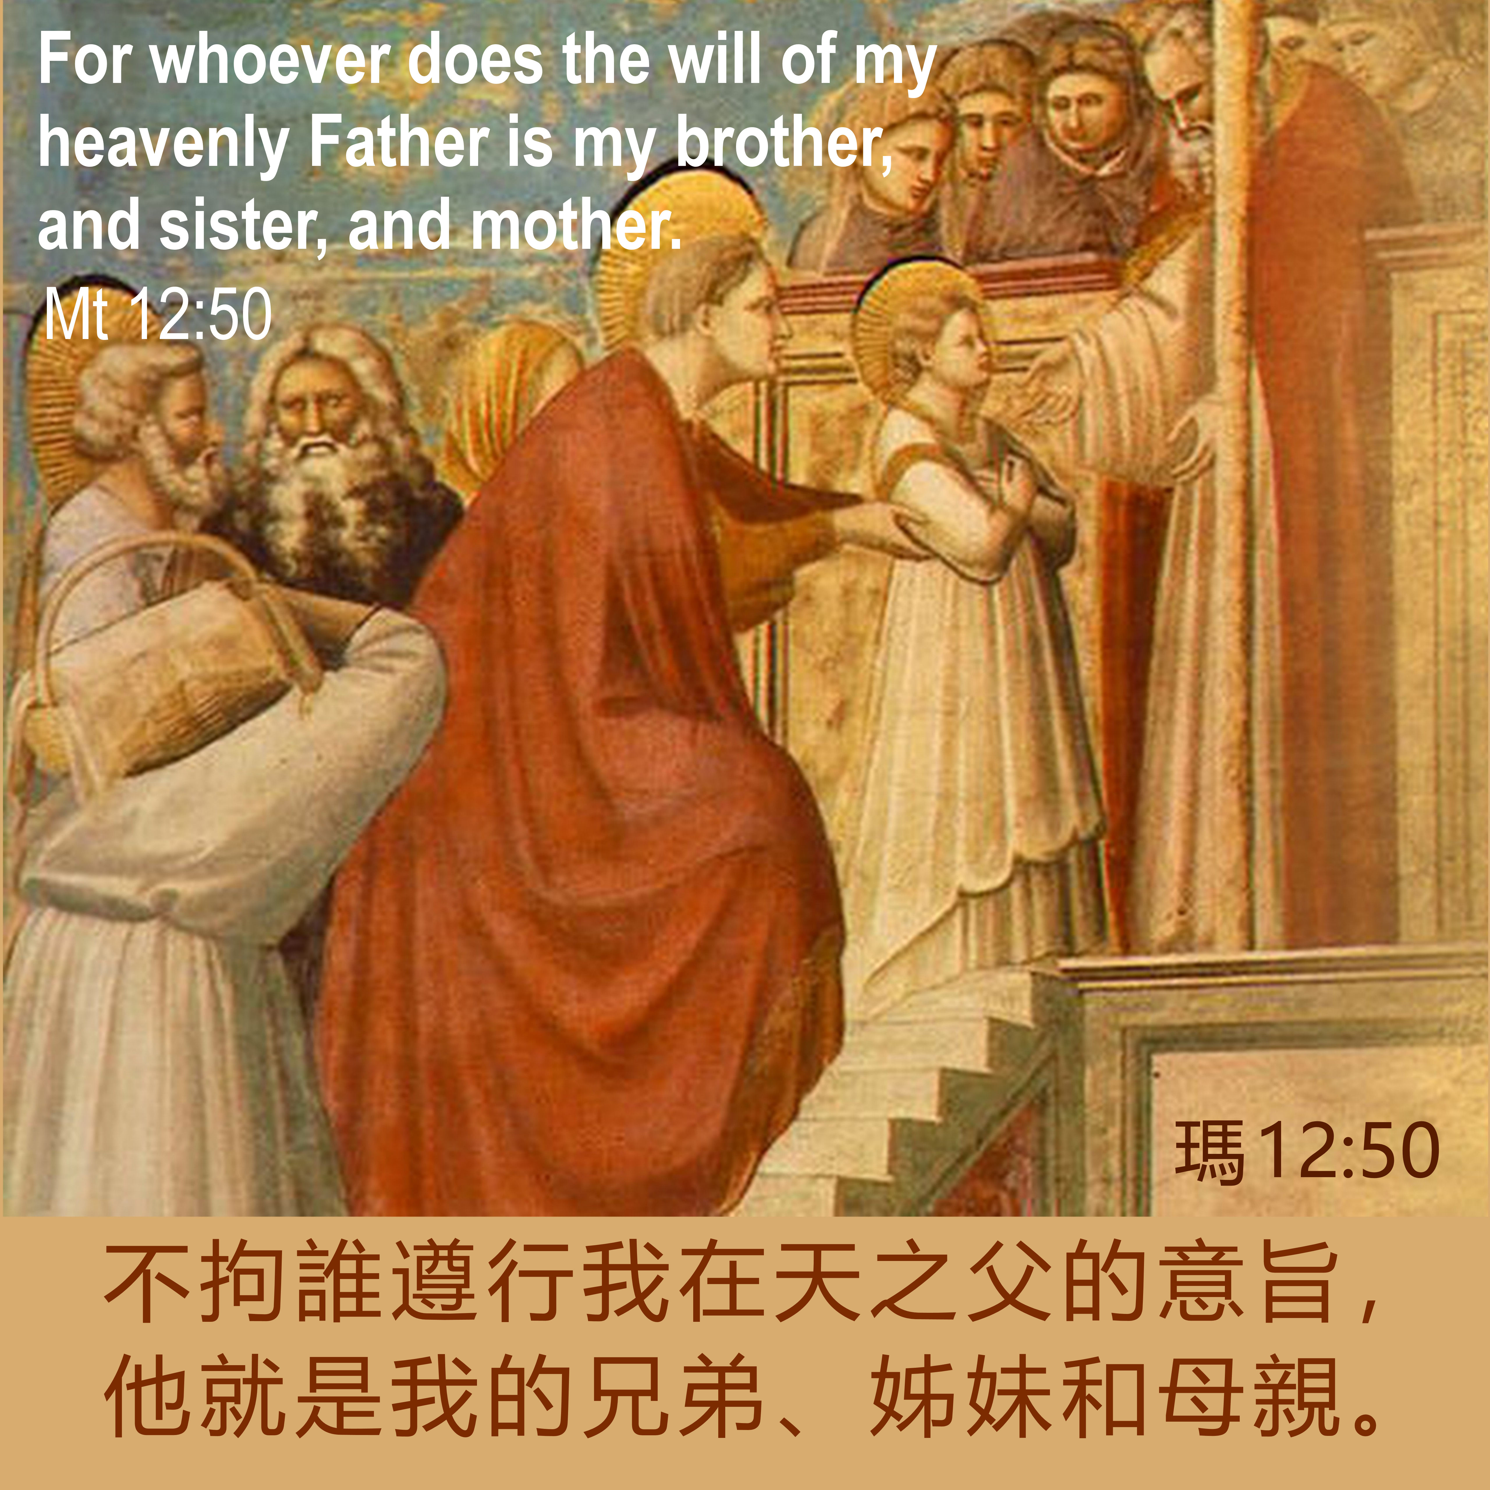
天主教香港聖經協會
「讀主言‧入主心」聖經金句日曆
2025年11月21日星期五 十月初二
獻聖母於聖殿 (紀念)
The Presentation of the Blessed Virgin Mary (M)
手機接收金句:Whatsapp 9854 7532 facebook.com/HKCBA197350

Slide 22
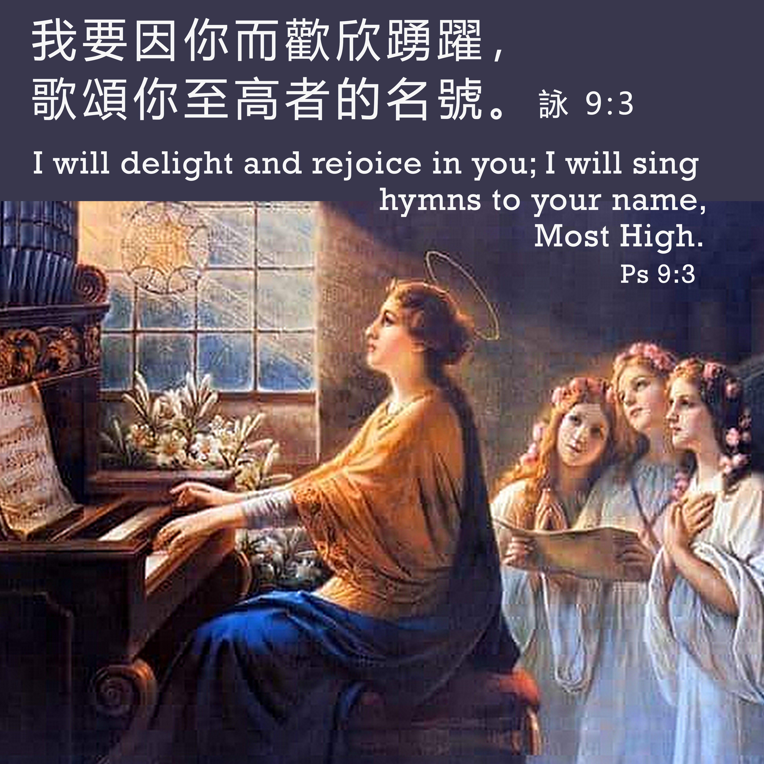
天主教香港聖經協會
「讀主言‧入主心」聖經金句日曆
2025年11月22日星期六 小雪 十月初三
聖則濟利亞 (貞女、殉道)(紀念)
St Cecilia (M)
手機接收金句:Whatsapp 9854 7532 facebook.com/HKCBA197350

Slide 23
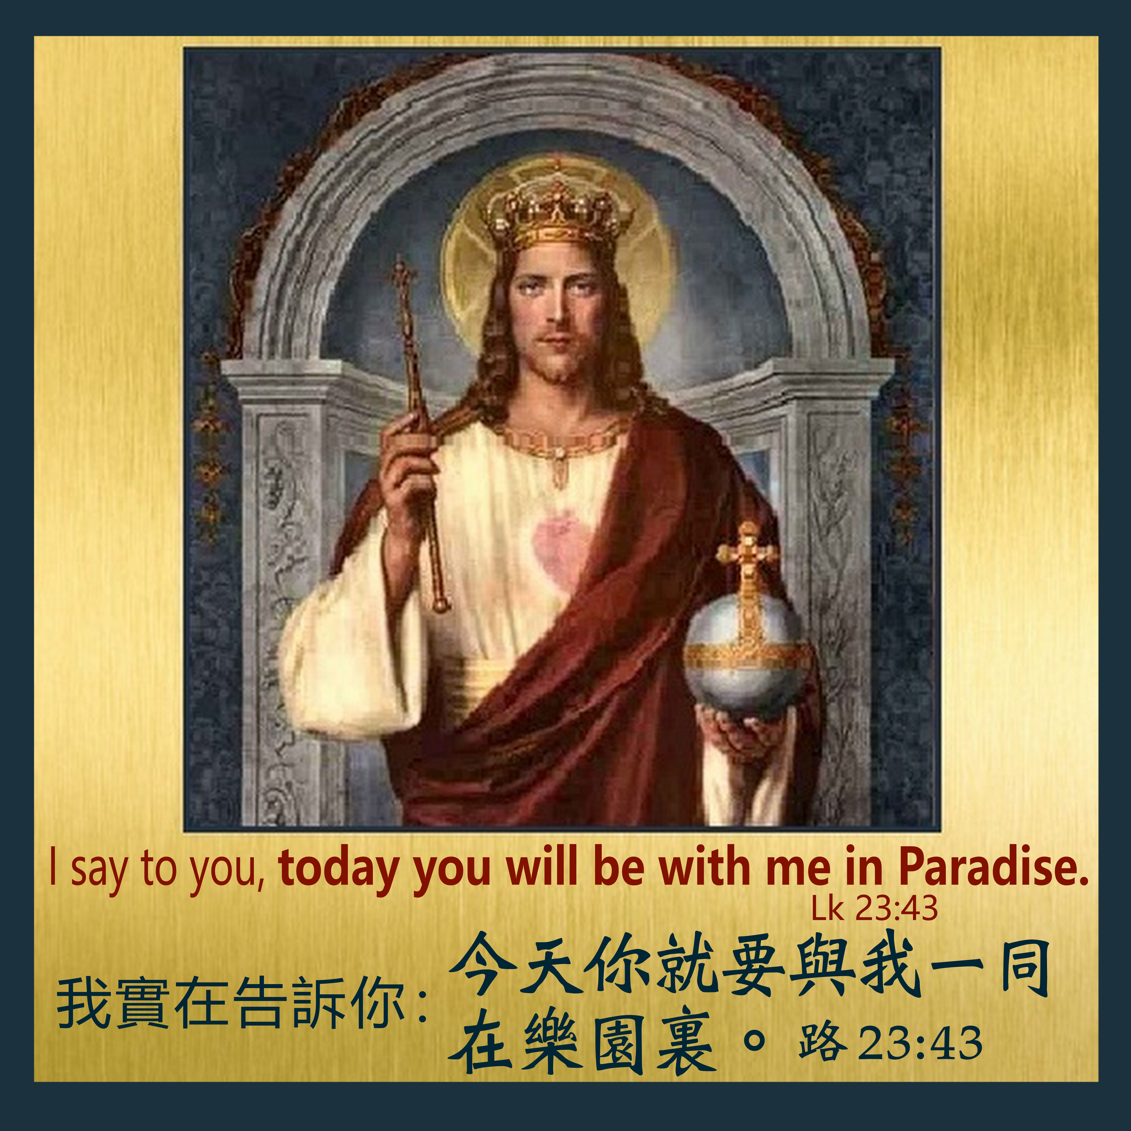
天主教香港聖經協會
「讀主言‧入主心」聖經金句日曆
2025年11月23日主日 十月初四
我們的主、耶穌基督、普世君王(節日)
Our Lord Jesus Christ King of the Universe (S)
手機接收金句:Whatsapp 9854 7532 facebook.com/HKCBA197350

Slide 24
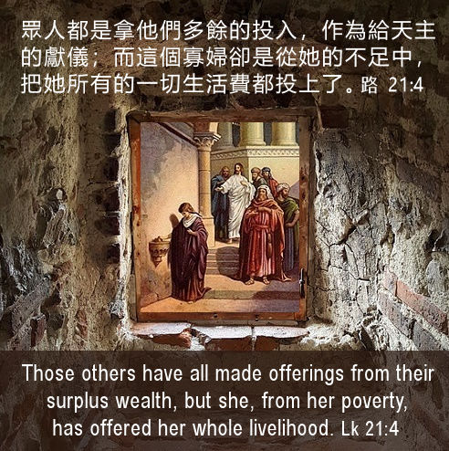
天主教香港聖經協會
「讀主言‧入主心」聖經金句日曆
2025年11月24日星期一 十月初五
聖陳安勇樂司鐸及同伴 (殉道)(紀念)
SS. Andrew Dũng-Lạc and Companions (M)
手機接收金句:Whatsapp 9854 7532 facebook.com/HKCBA197350

Slide 25
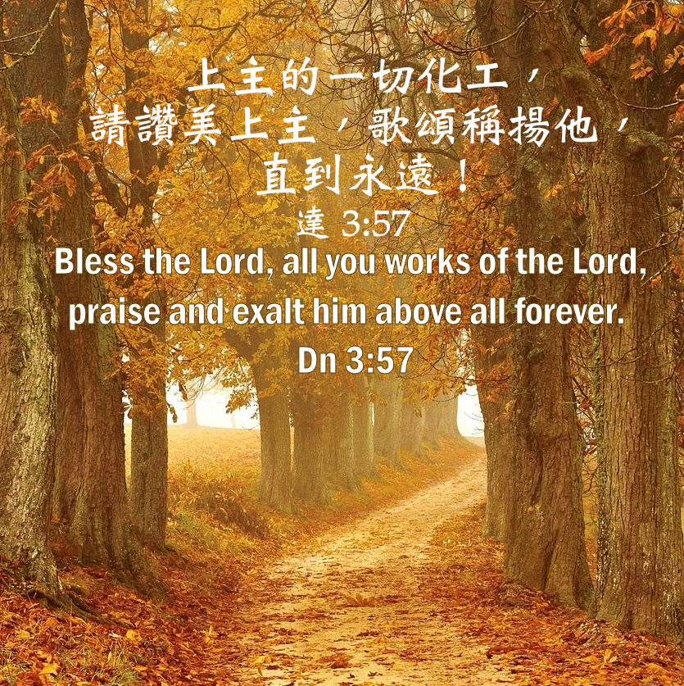
天主教香港聖經協會
「讀主言‧入主心」聖經金句日曆
2025年11月25日星期二 十月初六
常年期第三十四周
手機接收金句:Whatsapp 9854 7532 facebook.com/HKCBA197350

Slide 26
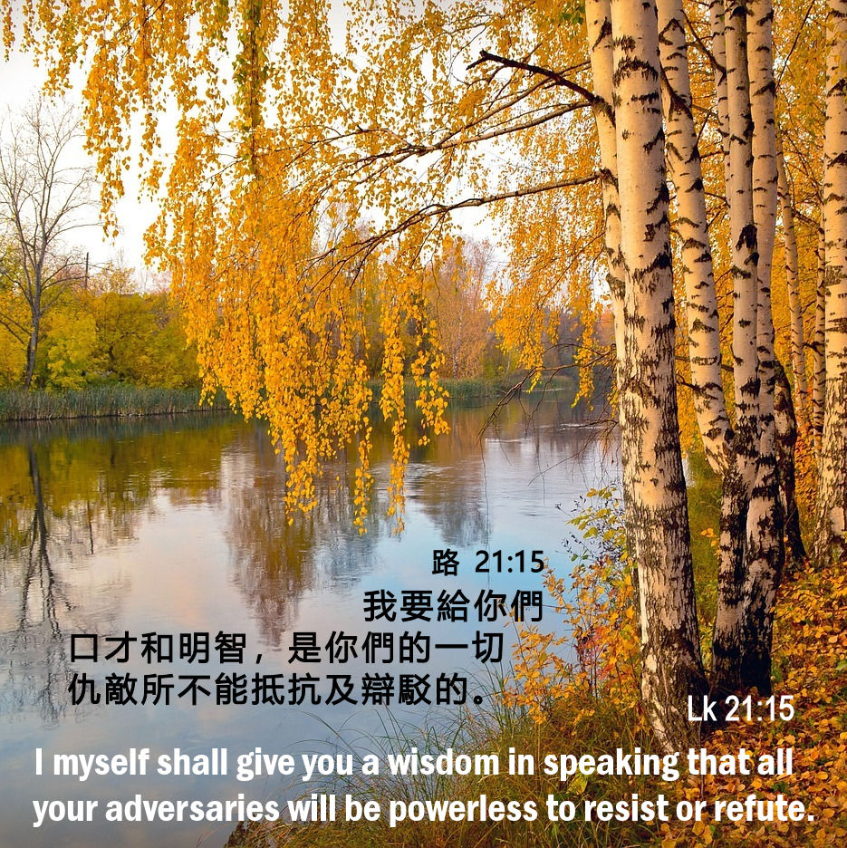
天主教香港聖經協會
「讀主言‧入主心」聖經金句日曆
2025年11月26日星期三 十月初七
常年期第三十四周
手機接收金句:Whatsapp 9854 7532 facebook.com/HKCBA197350

Slide 27
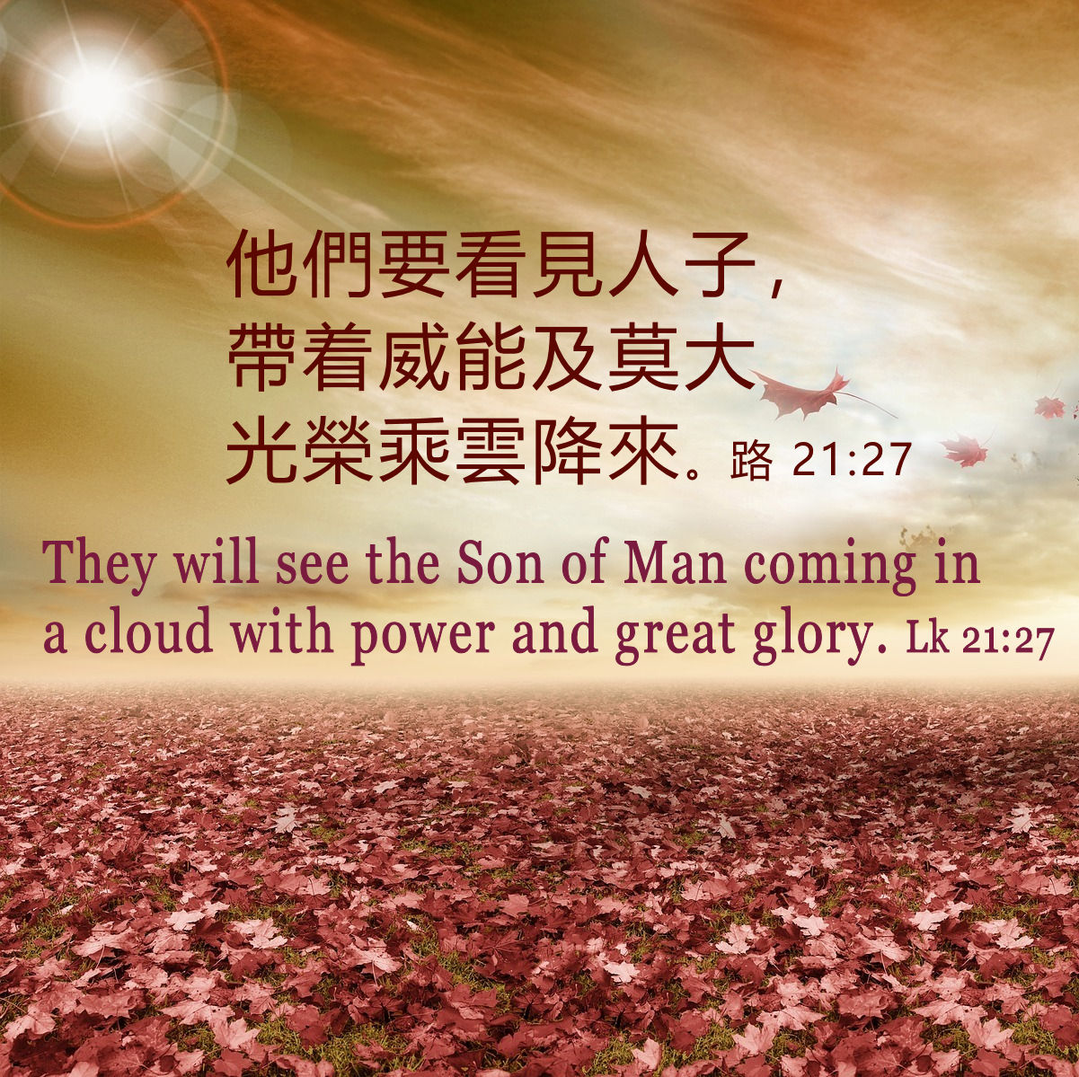
天主教香港聖經協會
「讀主言‧入主心」聖經金句日曆
2025年11月27日星期四 十月初八
常年期第三十四周
手機接收金句:Whatsapp 9854 7532 facebook.com/HKCBA197350

Slide 28
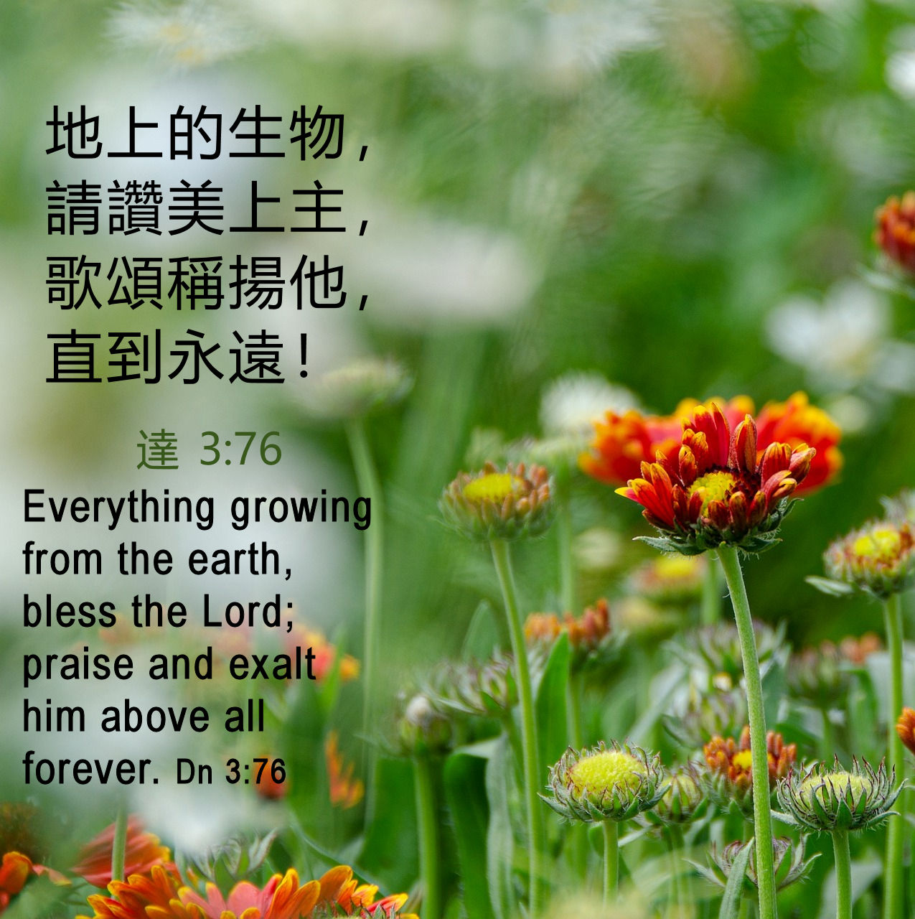
天主教香港聖經協會
「讀主言‧入主心」聖經金句日曆
2025年11月28日星期五 十月初九
常年期第三十四周
手機接收金句:Whatsapp 9854 7532 facebook.com/HKCBA197350

Slide 29
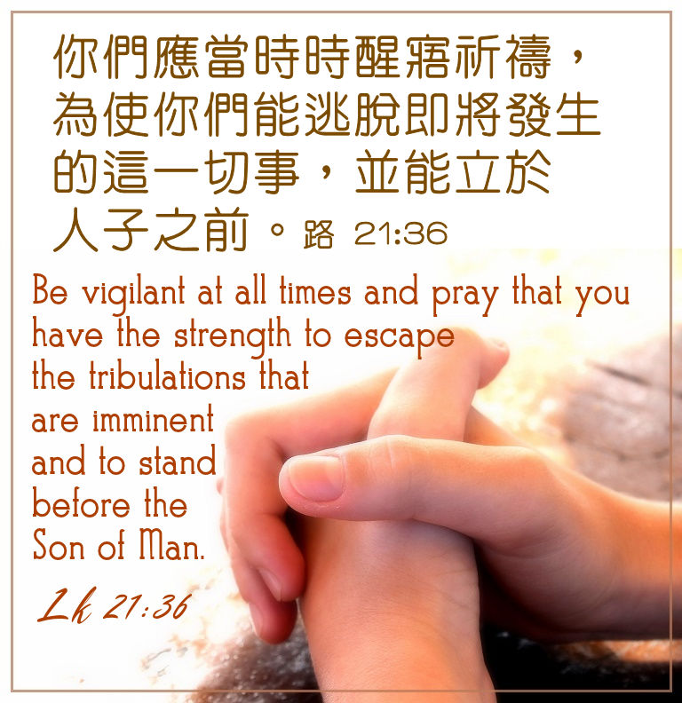
天主教香港聖經協會
「讀主言‧入主心」聖經金句日曆
2025年11月29日星期六 十月初十
常年期第三十四周
手機接收金句:Whatsapp 9854 7532 facebook.com/HKCBA197350

Slide 30
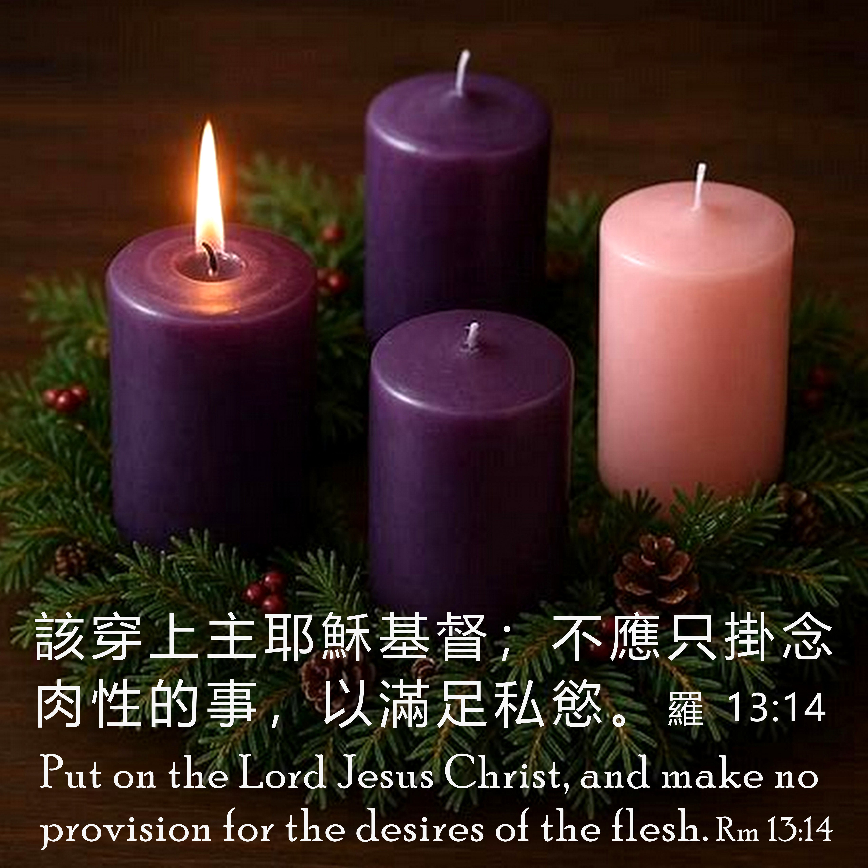
天主教香港聖經協會
「讀主言‧入主心」聖經金句日曆
2025年11月30日主日 十月十一
將臨期第一主日
手機接收金句:Whatsapp 9854 7532 facebook.com/HKCBA197350

